Slide 1
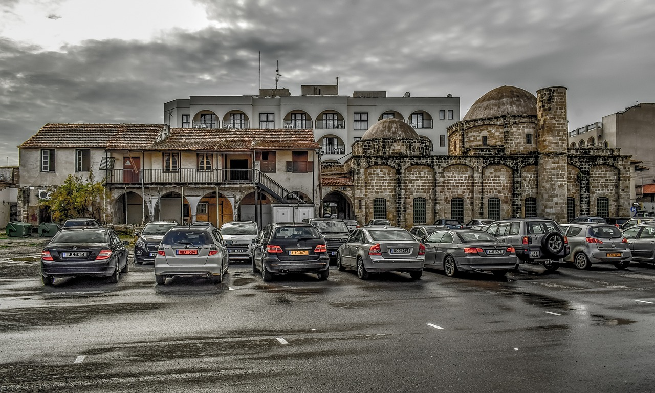
Smart City Parking
Ουζούνης Ηλίας
Σταυρόπουλος Κωνσταντίνος

Slide 2
On street Parking
Βοήθεια στους οδηγούς να βρουν θέση παρκαρίσματος όταν οδηγούν μέσα στην πόλη.
Τοποθέτηση αισθητήρων στις θέσεις παρκαρίσματος στους δρόμους για να ξέρει ένας οδηγός που υπάρχουν ελεύθερες θέσεις.

Slide 3
WHY
Το 15-30% της κίνησης προέρχεται από οδηγούς που αναζητούν μία θέση parking
Ηχορύπανση, καυσαέρια και σπατάλη χρόνου για αναζήτηση μιας θέσης parking.

Slide 4
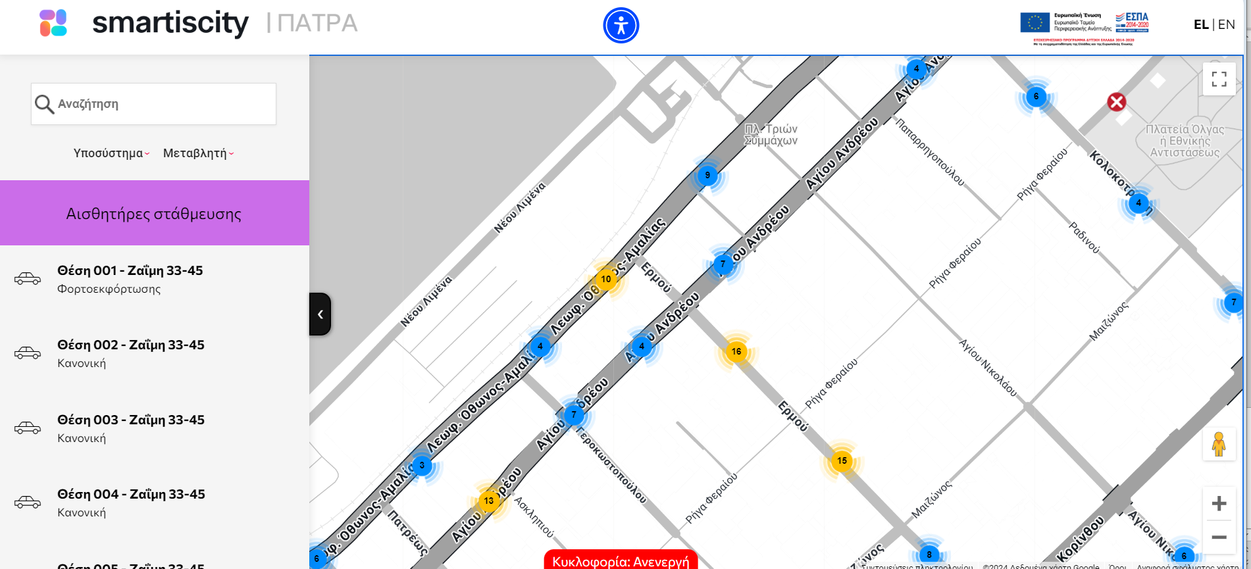
Υπάρχουσα Υλοπoίηση

Slide 5
Επιπρόσθετες δυνατότητες
Παροχή καθοδήγησης στους οδηγούς για το πως να φτάσουν σε μία ελεύθερη θέση
Ενημέρωση για παράνομη στάθμευση, για κίνδυνο υπερθέρμανσης αισθητήρα και για μπαταρίες που έχουν εξαντληθεί.
Καθοδήγηση των οδηγών σε σκιερό μέρος.

Slide 6
Κόστος
Για τους ασύρματους μαγνητικούς αισθητήρες
100€/ αισθητήρα και ~22 θέσεις parking ανά οικοδομικό τετράγωνο.
Οπότε 2200 € ανά οικοδομικό τετράγωνο
Για το LoRaWAN Gateway 100 € ανά 2-3 km.

